Slide 1

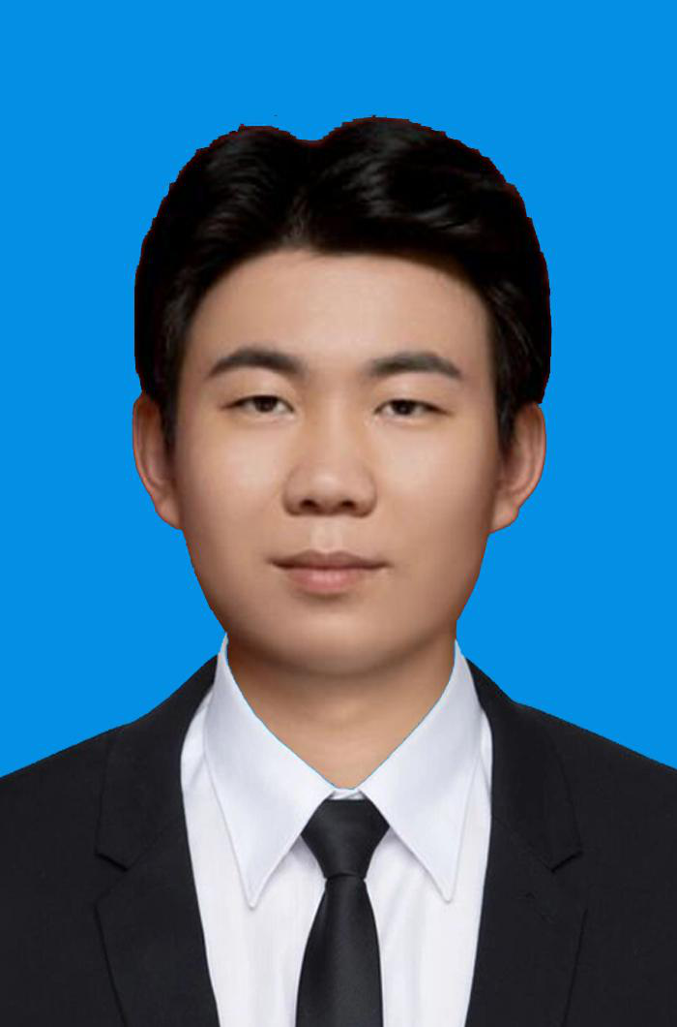

MASTER LEE
AI CREATIVE & WORKFLOW
李昌
AIGC 内容与工作流 / 视频 Agent 应用
182 2664 3747 1192287575@qq.com 合肥
个人概述
1 年以上 AI 企业实践，负责移智视界四大功能相关的全部视频模板、
Agent 与工作流制作。在智象元一累计带教近百名实习生，
以 Master Lee 个人 IP 累计带教近千名学员。
工作经历
智象元一（原智象未来）
2025.06—至今
智能硬件业务部 / AIGC 内容与工作流方向
核心能力建设
负责爆款复刻、视频同款、AI 多视频（多商品 Agent）、设计师定制
四项功能的视频模板、Agent 与生成工作流制作。
AI 视频与交付
将需求转化为方案、分镜、提示词和成片，完成效果验证与质量检查，
覆盖商品展示、商业广告和营销内容。
带教与团队协同
累计带教近百名实习生，沉淀模板、Skill、SOP 与检查标准，
配合产品研发验证方案，支持团队制作与交付。
厦门合立道工程设计集团 · 合肥分公司
2020.06—2025.03
方案设计与视觉表达，积累需求沟通与交付经验，并将 AI 引入视觉制作。
技能与个人品牌
ComfyUI / Stable Diffusion / LoRA / 提示词设计 / 视频生成 / Agent / Skill
Master Lee：累计带教近千名学员，小红书 7,170 粉丝、2 万获赞与收藏。
安徽新华学院 本科 · 建筑学（2015—2020） 英语 CET-4
Notes:
事实来源：用户2026-09-29陈述；两份Logo来自用户本轮上传原图，未经重绘；李昌简历.pdf；李昌（个人作品集）1.pdf第4、8、62、78页；本地李昌工作画像.md和OKR背景资料。入职月采用本地资料2025-06-25；正式岗位名称尚未明确，故使用职责方向而非任命职位。前公司离职时间以更新的原作品集2025.03为准。社交数据来自用户本次截图。累计近千名学员及近百名实习生来自本轮用户直接补充，为近似累计口径，不等同于同期直属团队规模。头像直接提取自原作品集第4页，没有生成或修改人脸。未编造收入、增长、播放量或提效比例。

